Slide 1
作業說明
資工二 105590049 吳浩廷

Slide 2
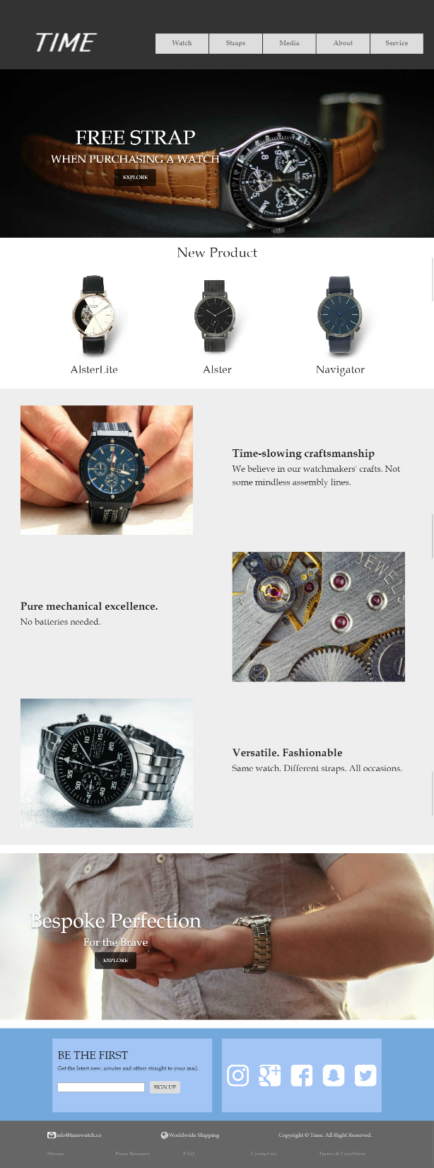
L 1280px 寬螢幕展示，圖片和文字可以有規律的展示
主導覽列
主打商品形象廣告
最新產品廣告
三項商品／品牌形象介紹
商品形象廣告
功能

Slide 3
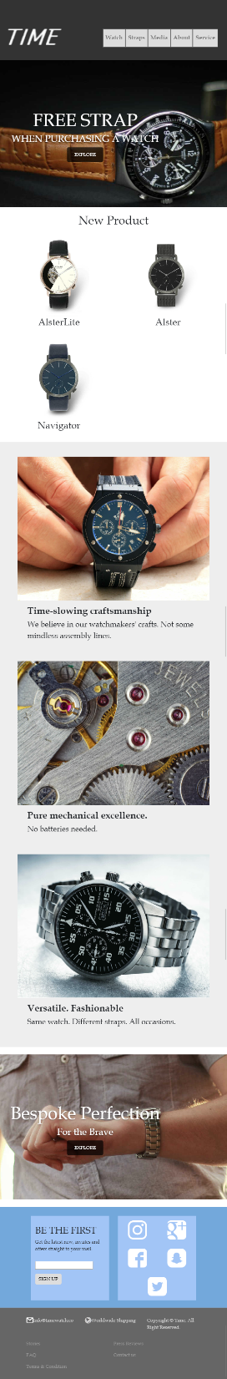
M 768px
導覽列縮短
商品形象廣告剪裁部分圖片
品牌形象介紹，新產品改為上下疊放和調整圖片大小
功能列(社交媒體,Footer等)改為上下疊放

Slide 4
S 320px
商品形象廣告字置中
導覽列改為hamburger
品牌形象介紹調整圖片大小

